Slide 1
Найти и увековечить
Акопян Марго 4 В класс МБОУ СОШ с УИОП №13

Slide 2
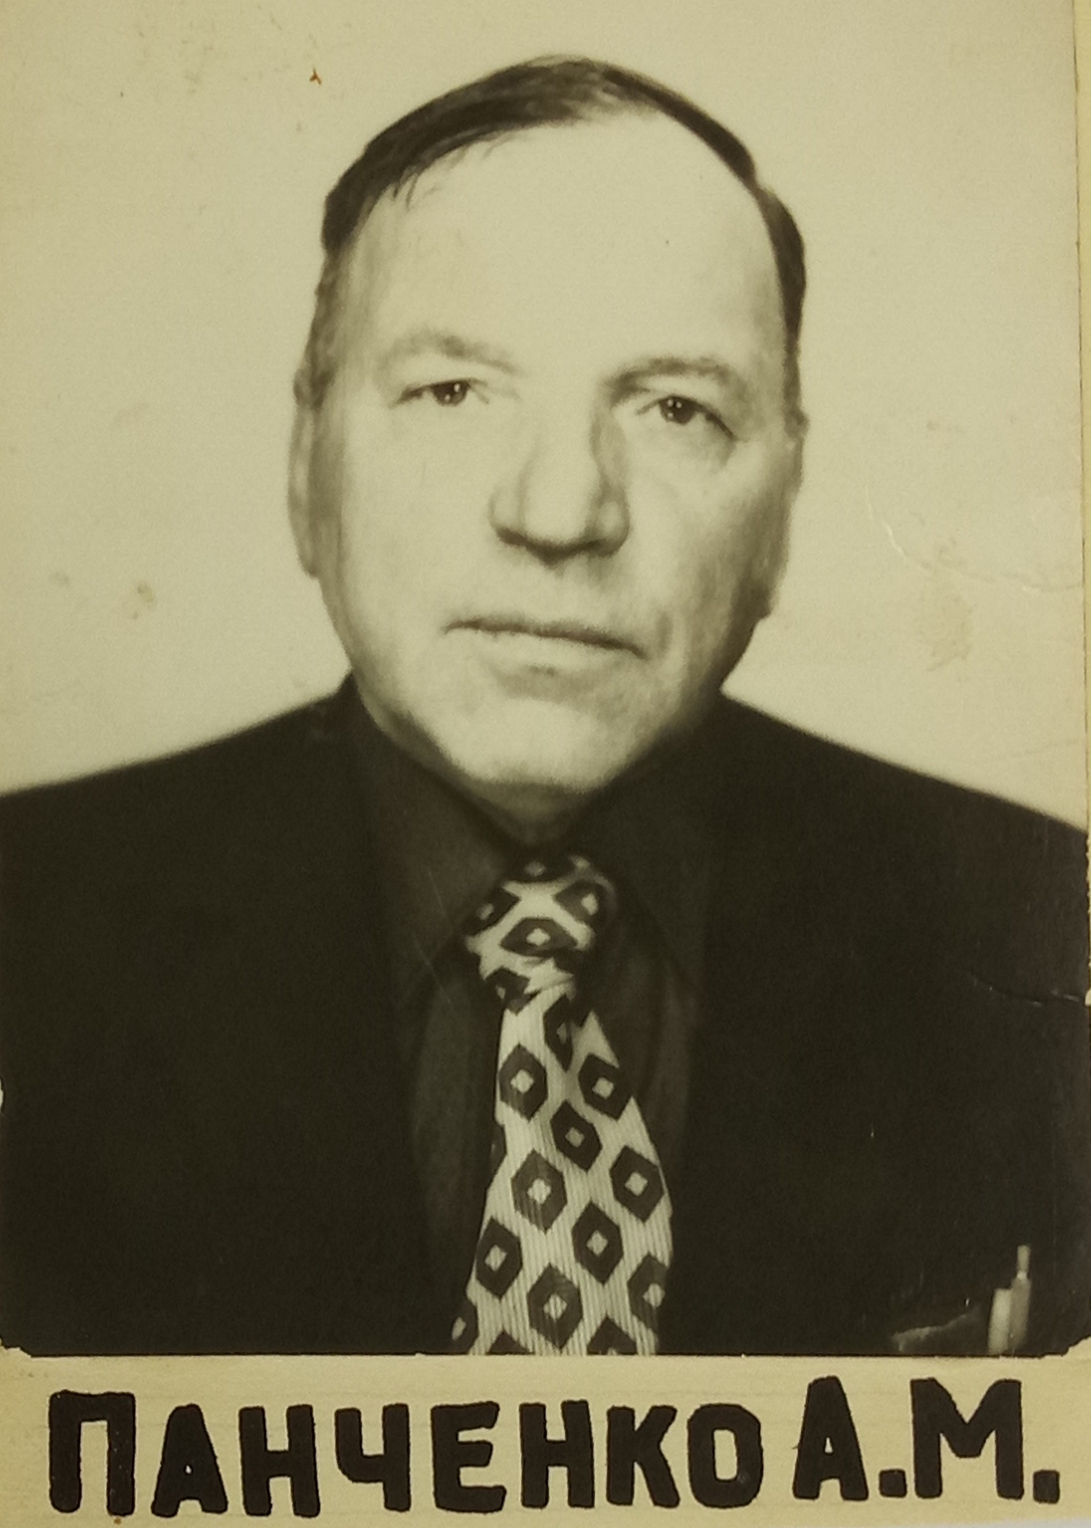
Мой прадед: Панченко Алексей Макарович (мамин дедушка) родился 17 марта в 1919 году на Украине в Черниговской области Сребнянском районе в селе Васюково.

Slide 3
В 1939 году ушёл в армию, а уже оттуда в 1941 году пошёл воевать на фронт.
Воевал он на Кавказе, в 1943 году был ранен в плечо, раненым переплывал реку Терек. Был отправлен в госпиталь в Воронеж.
После госпиталя его комиссовали на гражданку.

Slide 4
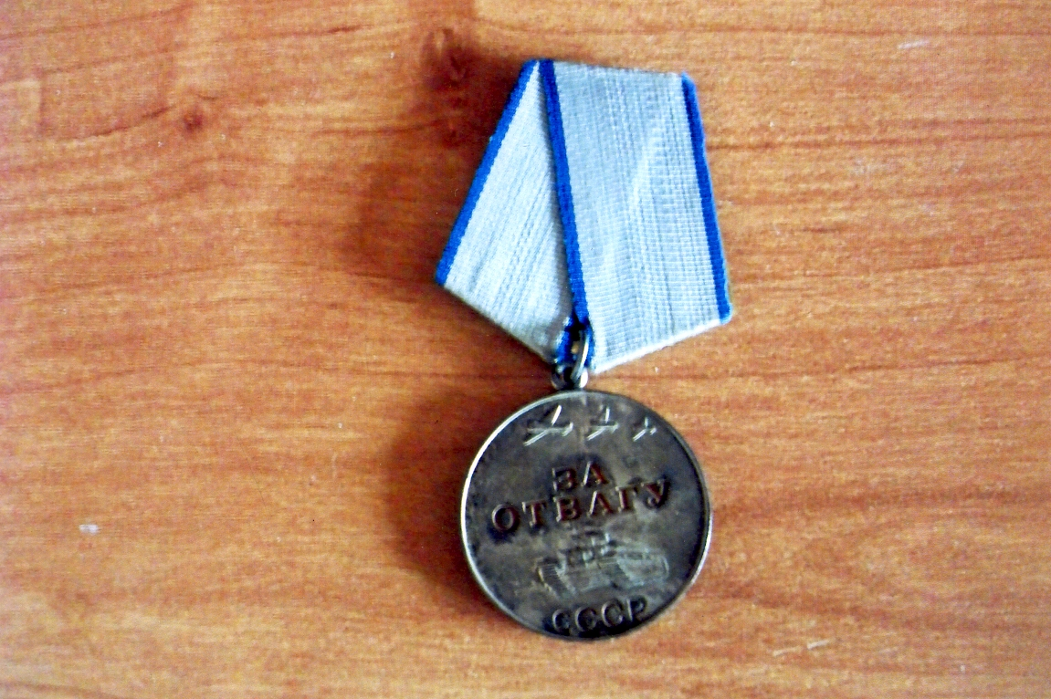
Дедушка получил множество наград, в том числе медаль за «За отвагу».

Slide 5
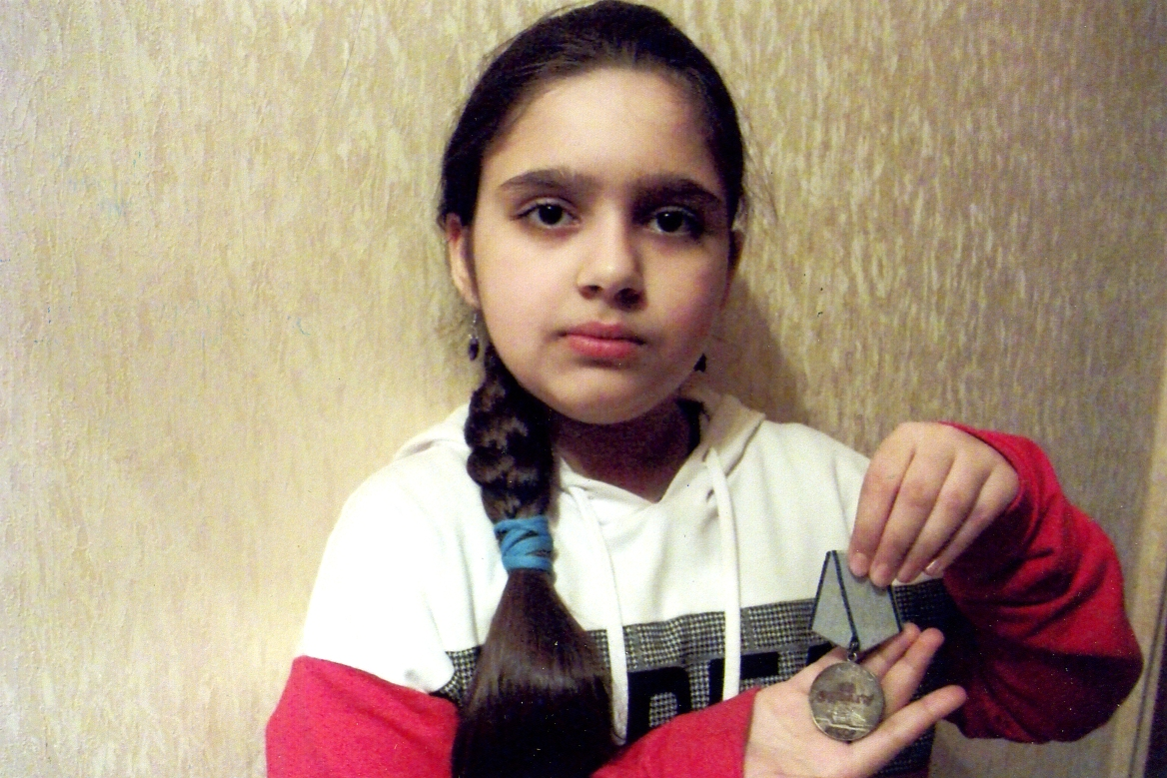
Дедушкины награды для нашей семьи очень ценны и важны, мы их бережно храним.

Slide 6
Жил и работал в Воронеже. Умер 29 января 2001 года, в возрасте восьмидесяти лет.
О Великой отечественной войне снято множество фильмов, написано много песен и книг. Но только те, кто выжил в страшные военные годы, могут поистине понять правду о войне, понять ту невосполнимую цену победы.
Нам же остается лишь помнить – помнить о Великой войне и о Великой победе, и стараться жить в мире.

